Slide 1
התערבות ממשלה במשק סגור:
1. הטלת מיסים
2. מתן סובסידיה
מבוא למיקרו כלכלה
מיכאלה משקוביץ'

Slide 2
שאלה 1
הביקוש המצרפי לאפרסקים במשק נתון ע"י P=700-0.3X
ההיצע המצרפי של האפרסקים נתון ע"י P=100+0.25X
כאשר X- כמות בטון אפרסקים. P- מחיר לטון.
א) 1) ציירו את עקומות הביקוש וההיצע.
2) חשבו את מחיר וכמות שיווי המשקל.
3) היעזרו בגרף וחשבו את עודף הצרכן, עודף היצרן ורווחת המשק.
ב) הניחו שמוטל מס בסך 50 ₪ על כל טון אפרסקים שנמכר. המס משמש למימון פעילות שתוסיף
לרווחת המשק. חשבו במצב החדש את עודף הצרכן, עודף היצרן ואת הכנסות הממשלה ממיסים
ג) מה קרה לסך הרווחה במשק?

Slide 3
שאלה 1
הביקוש המצרפי לאפרסקים במשק נתון ע"י P=700-0.3X
ההיצע המצרפי של האפרסקים נתון ע"י P=100+0.25X
כאשר X- כמות בטון אפרסקים, P-מחיר לטון.
P
סעיף א1 – נתווה את עקומות הביקוש וההיצע:
700
S₀
100
D₀
2,333.3
X

Slide 4
שאלה 1
הביקוש המצרפי לאפרסקים במשק נתון ע"י P=700-0.3X
ההיצע המצרפי של האפרסקים נתון ע"י P=100+0.25X
סעיף א2 – נחשב את מחיר וכמות ש"מ
היצע שווה לביקוש (כמויות ומחירים)
700-0.3X = 100+0.25X
P
600 = 0.55X
700
S₀
X = 1,090.91
P = 700-0.3∙1,090.91 = 372.73
100
D₀
2,333.33
X

Slide 5
שאלה 1
הביקוש המצרפי לאפרסקים במשק נתון ע"י P=700-0.3X
ההיצע המצרפי של האפרסקים נתון ע"י P=100+0.25X
סעיף א2 – נחשב את מחיר וכמות ש"מ
היצע שווה לביקוש (כמויות ומחירים)
700-0.3X = 100+0.25X
P
600 = 0.55X
700
S₀
X = 1,090.91
P = 700-0.3∙1,090.91 = 372.73
372.7
100
D₀
1,090.9
2,333.33
X

Slide 6
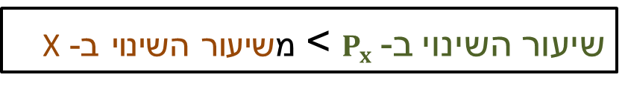
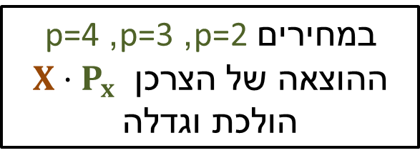
שאלה 1
הביקוש המצרפי לאפרסקים במשק נתון ע"י P=700-0.3X
ההיצע המצרפי של האפרסקים נתון ע"י P=100+0.25X
סעיף א3 – נחשב את עודף הצרכנים ורווחי היצרנים
$$\frac{\left(\text{7}00−\text{372}.\text{7})·\text{1},0\text{9}0.\text{9}\right.}{2}$$
178,525.8=
עודף הצרכן –
P
700
עודף
הצרכן
S₀
רווחי היצרנים –
$$\frac{\left(\text{372}.\text{7}−\text{1}00\right)·\text{1},0\text{9}0.\text{9}}{2}$$
148,744.2=
372.7
רווחי
היצרנים
סה"כ רווחה חברתית –
327,270178,525.8 + 148,744.2 =
100
D₀
1,090.9
2,333.33
X

Slide 7
שאלה 1
הביקוש המצרפי לאפרסקים במשק נתון ע"י P=700-0.3X
ההיצע המצרפי של האפרסקים נתון ע"י P=100+0.25X
סעיף ב' – מוטל מס של 50 ₪ על כל טון אפרסק שנמכר
הסטה אנכית של עקומת ההיצע ב-50 ₪.
P
ההיצע המצרפי כעת: P=150+0.25X
S₁
700
S₀
נחשב ש''מ חדש:
היצע שווה לביקוש (כמויות ומחירים)
700-0.3X = 150+0.25X
400
372.7
550 = 0.55X
X = 1,000
350
150
P = 400
100
D₀
מהו המחיר שרואים היצרנים?
Pיצרן= 350
1,000
1,090.9
2,333.33
X

Slide 8
שאלה 1
הביקוש המצרפי לאפרסקים במשק נתון ע"י P=700-0.3X
ההיצע המצרפי של האפרסקים נתון ע"י P=100+0.25X
סעיף ב' – מוטל מס של 50 ₪ על כל טון אפרסק שנמכר
נניח שהמס מוטל על הצרכנים ולא על היצרנים...
P
S₁
700
S₀
400
350
150
100
D₀
1,000
1,090.9
2,333.33
X

Slide 9
שאלה 1
הביקוש המצרפי לאפרסקים במשק נתון ע"י P=700-0.3X
ההיצע המצרפי של האפרסקים נתון ע"י P=100+0.25X
סעיף ב' – מוטל מס של 50 ₪ על כל טון אפרסק שנמכר
נניח שהמס מוטל על הצרכנים ולא על היצרנים...
P
S₁
P=650-0.3X
P=100+0.25X
(1000,400)
700
650
S₀
400
מתקבלת בדיוק
אותה תוצאה!
350
150
100
D₀
D₁
1,000
1,090.9
2,333.33
X

Slide 10
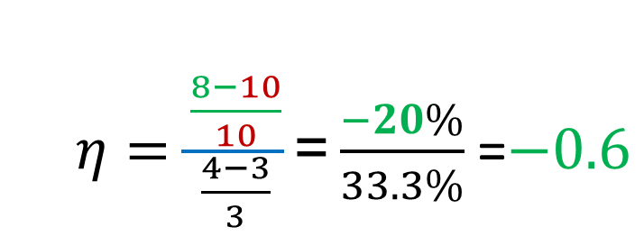

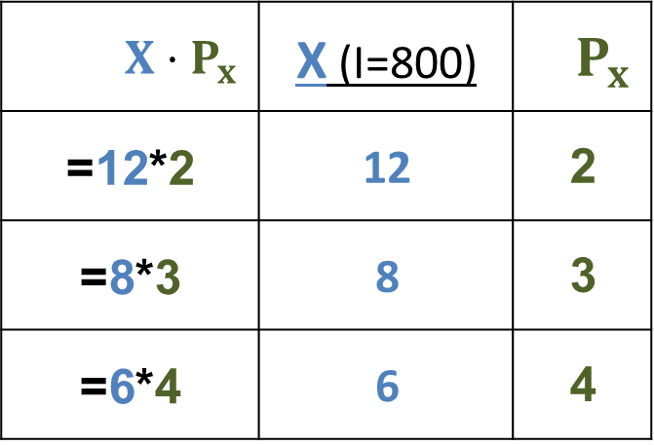
שאלה 1
הביקוש המצרפי לאפרסקים במשק נתון ע"י : P=700-0.3X
ההיצע המצרפי של האפרסקים לאחר הטלת המס: P=150+0.25X
ב+ג . נחשב את עודף הצרכנים ורווחי היצרנים:
$$\frac{\left(\text{7}00−400)·\text{1},000\right.}{2}$$
150,000 =
עודף הצרכן
P
$$\frac{\left(350−\text{1}00\right)·1000}{2}$$
125,000=
רווחי היצרנים
700
S₁
עודף
הצרכן
50,00050$·$1,000 =
הכנסות ממשלה
S₀
סה"כ
רווחה
325,000150,000+125,000+50,000=
400
הכנסות ממשלה
350
רווחי
היצרנים
לפי הטלת המס:
סה"כ רווחה הייתה: 327,270178,525.8 + 148,744.2 =
150
100
D₀
327,270-325,000= 2270
הנטל העודף
1,000
1,090.9
2,333.33
X
הנטל העודף = הירידה ברווחה החברתית כתוצאה מהשינוי (המשולש הכתום בשרטוט).

Slide 11
שאלה 2
עקומת הביקוש למוצר X היא:20-X = P ועקומת ההיצע של המוצר היא: X= P. בעקבות החלטת הממשלה להתערב בשוק ולגבות מס של 4 ש"ח לכל יחידה.
תקבולי הממשלה יהיו 44 ש"ח והמחיר לצרכן ירד ב 3 ש"ח
תקבולי הממשלה יהיו 32 ש"ח והמחיר לצרכן עלה ב 2 ש"ח
תקבולי הממשלה יהיו 40 ש"ח והמחיר ליצרן ירד ב 4 ש"ח
תקבולי הממשלה יהיו 96 ש"ח והמחיר לצרכן יעלה ב 2 ש"ח
כל התשובות האחרות אינן נכונות

Slide 12
שאלה 2
עקומת הביקוש למוצר X היא:20-X = P ועקומת ההיצע של המוצר היא: X= P. בעקבות החלטת הממשלה להתערב בשוק ולגבות מס של 4 ש"ח לכל יחידה.
תקבולי הממשלה יהיו 44 ש"ח והמחיר לצרכן ירד ב 3 ש"ח
תקבולי הממשלה יהיו 32 ש"ח והמחיר לצרכן עלה ב 2 ש"ח
תקבולי הממשלה יהיו 40 ש"ח והמחיר ליצרן ירד ב 4 ש"ח
תקבולי הממשלה יהיו 96 ש"ח והמחיר לצרכן יעלה ב 2 ש"ח
כל התשובות האחרות אינן נכונות
לפני הטלת המס:
P=20-X= X → 20=2X → X=10, Px=10
לאחר הטלת המס:
20-X=X+4
הכנסות הממשלה ממס:
גובה המס*כמות מיוצרת לאחר הטלת המס=
4*8=32 ש''ח.
16=2X → X=8
Pצרכן=20-8=12
Pיצרן=X=8

Slide 13
שאלה 3
הממשלה החליטה להטיל מס בגובה של 10 ש"ח על כל יחידת X נמכרת. לא ידוע כיצד נראות עקומות הביקוש וההיצע בשוק. מנתונים אלו בלבד (ללא כל הנחות נוספות) נוכל להסיק כי בהכרח:
המחיר ליצרן בהכרח ירד, גם אם עקומת הביקוש הינה קשיחה לחלוטין או גמישה לחלוטין (מקבילה לציר האופקי).
יווצר פער של 10 ש"ח בין המחיר ליצרן לבין המחיר לצרכן רק אם הביקוש למוצר קשיח לחלוטין
לא יווצר כל פער בין המחיר ליצרן לבין המחיר לצרכן אם הביקוש למוצר גמיש לחלוטין.
תמיד יווצר פער של 10 ש"ח בין המחיר ליצרן לבין המחיר לצרכן
כל התשובות האחרות אינן נכונות

Slide 14
שאלה 3
הממשלה החליטה להטיל מס בגובה של 10 ש"ח על כל יחידת X נמכרת. לא ידוע כיצד נראות עקומות הביקוש וההיצע בשוק. מנתונים אלו בלבד (ללא כל הנחות נוספות) נוכל להסיק כי בהכרח:
המחיר ליצרן בהכרח ירד, גם אם עקומת הביקוש הינה קשיחה לחלוטין או גמישה לחלוטין (מקבילה לציר האופקי).
יווצר פער של 10 ש"ח בין המחיר ליצרן לבין המחיר לצרכן רק אם הביקוש למוצר קשיח לחלוטין
לא יווצר כל פער בין המחיר ליצרן לבין המחיר לצרכן אם הביקוש למוצר גמיש לחלוטין.
תמיד יווצר פער של 10 ש"ח בין המחיר ליצרן לבין המחיר לצרכן
כל התשובות האחרות אינן נכונות
הסבר:
אם עקומת הביקוש קשיחה לחלוטין, אזי המחיר לצרכן יעלה ב10 ש''ח והמחיר ליצרן ישאר ללא שינוי.
אם עקומת הביקוש גמישה לחלוטין, אזי המחיר לצרכן ישאר ללא שינוי והמחיר ליצרן ירד ב10 ש''ח.

Slide 15
שאלה 4
עקומת ההיצע בשוק מוצר X היא Q = 20P והצרכנים מעוניינים להוציא סכום קבוע של 4,000 ש"ח לרכישת המוצר ללא תלות במחירו. הממשלה הטילה מס בסכום קבוע ליחידה וידוע שלאחר הטלת המס המחיר שמשלם הצרכן עבור כל יחידה הוא כפול מהמחיר שמקבל היצרן עבור כל יחידה. תקבולי הממשלה מהמס הם:
2,000 ש"ח
1,500 ש"ח
500 ש"ח
1,000 ש"ח
כל התשובות האחרות אינן נכונות

Slide 16
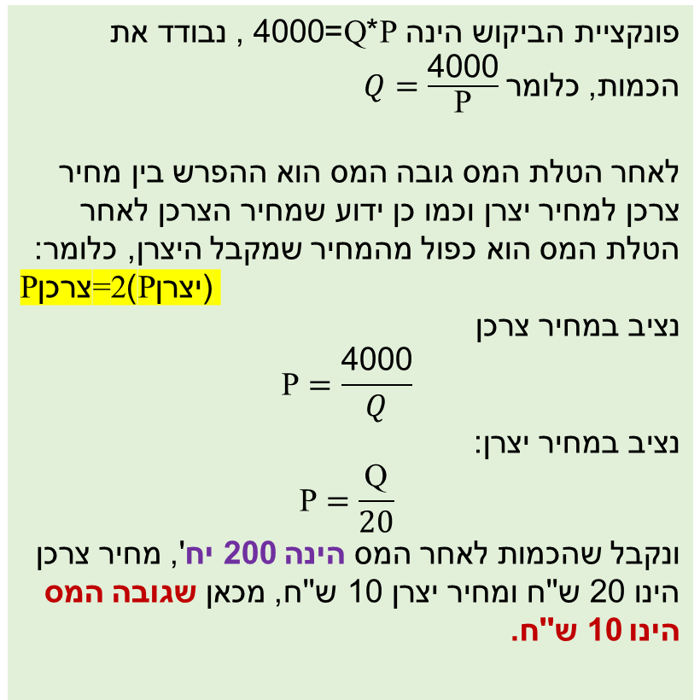
פתרון שאלה 4
עקומת ההיצע בשוק מוצר X היא Q = 20P והצרכנים מעוניינים להוציא סכום קבוע של 4,000 ש"ח לרכישת המוצר ללא תלות במחירו. הממשלה הטילה מס בסכום קבוע ליחידה וידוע שלאחר הטלת המס המחיר שמשלם הצרכן עבור כל יחידה הוא כפול מהמחיר שמקבל היצרן עבור כל יחידה.
פונקציית הביקוש הינה P*Q=4000 , נבודד את הכמות, כלומר $Q=\frac{\text{4000}}{\text{P}}$
לאחר הטלת המס גובה המס הוא ההפרש בין מחיר צרכן למחיר יצרן וכמו כן ידוע שמחיר הצרכן לאחר הטלת המס הוא כפול מהמחיר שמקבל היצרן, כלומר:
Pצרכן=2)P (יצרן
נציב במחיר צרכן
$$\text{P}=\frac{\text{4000}}{Q}$$
נציב במחיר יצרן:
$$\text{P}=\frac{\text{Q}}{20}$$
ונקבל שהכמות לאחר המס הינה 200 יח', מחיר צרכן הינו 20 ש''ח ומחיר יצרן 10 ש''ח, מכאן שגובה המס הינו 10 ש''ח.
תקבולי הממשלה מהמס הם:
2,000 ש"ח
1,500 ש"ח
500 ש"ח
1,000 ש"ח
כל התשובות האחרות אינן נכונות
הכנסות הממשלה= 2000 ש''ח
גובה המס ליחידה*כמות מיוצרת
כלומר 10*200

Slide 17
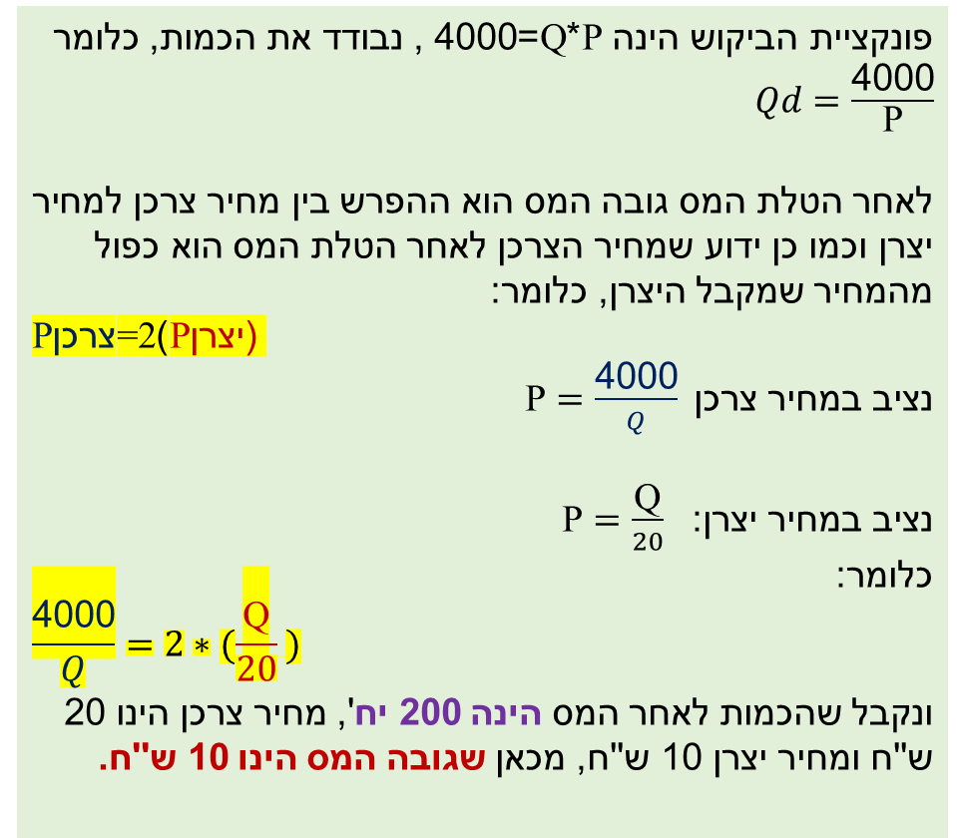
פתרון שאלה 4
עקומת ההיצע בשוק מוצר X היא Q = 20P והצרכנים מעוניינים להוציא סכום קבוע של 4,000 ש"ח לרכישת המוצר ללא תלות במחירו. הממשלה הטילה מס בסכום קבוע ליחידה וידוע שלאחר הטלת המס המחיר שמשלם הצרכן עבור כל יחידה הוא כפול מהמחיר שמקבל היצרן עבור כל יחידה.
פונקציית הביקוש הינה P*Q=4000 , נבודד את הכמות, כלומר $Qd=\frac{\text{4000}}{\text{P}}$
לאחר הטלת המס גובה המס הוא ההפרש בין מחיר צרכן למחיר יצרן וכמו כן ידוע שמחיר הצרכן לאחר הטלת המס הוא כפול מהמחיר שמקבל היצרן, כלומר:
Pצרכן=2)P (יצרן
נציב במחיר צרכן $\text{P}=\frac{\text{4000}}{Q}$
נציב במחיר יצרן: $\text{P}=\frac{\text{Q}}{20}$
כלומר:
$$\frac{\text{4000}}{Q}=2∗(\frac{\text{Q}}{20} )$$
ונקבל שהכמות לאחר המס הינה 200 יח', מחיר צרכן הינו 20 ש''ח ומחיר יצרן 10 ש''ח, מכאן שגובה המס הינו 10 ש''ח.
תקבולי הממשלה מהמס הם:
2,000 ש"ח
1,500 ש"ח
500 ש"ח
1,000 ש"ח
כל התשובות האחרות אינן נכונות
הכנסות הממשלה= 2000 ש''ח
גובה המס ליחידה*כמות מיוצרת
כלומר 10*200

Slide 18
שאלה 5
עקומת הביקוש וההיצע לביצים הינן רגילות. בעקבות תלונת יצרני הביצים, החליטה הממשלה להעניק ליצרנים סובסידיה בגודל 1.5 ש''ח לכל ביצה. בעקבות זאת:
א. מחיר הביצים לצרכן ירד וכמות שווי המשקל לא תשתנה.
ב. מחיר הביצים ליצרן יעלה וכך גם הכנסותיו.
ג. מחיר הביצים לצרכן ירד ב-1.5 ש''ח.
ד. הוצאות הצרכנים ירדו בוודואת כי מחיר הביצים ירד.
ה. כל התשובות האחרות לא נכונות.

Slide 19
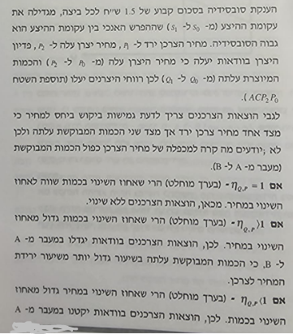
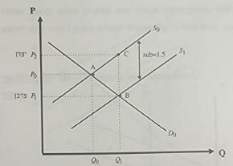
שאלה 5
עקומת הביקוש וההיצע לביצים הינן רגילות. בעקבות תלונת יצרני הביצים, החליטה הממשלה להעניק ליצרנים סובסידיה בגודל 1.5 ש''ח לכל ביצה. בעקבות זאת:
א. מחיר הביצים לצרכן ירד וכמות שווי המשקל לא תשתנה.
ב. מחיר הביצים ליצרן יעלה וכך גם הכנסותיו.
ג. מחיר הביצים לצרכן ירד ב-1.5 ש''ח.
ד. הוצאות הצרכנים ירדו בוודואת כי מחיר הביצים ירד.
ה. כל התשובות האחרות לא נכונות.

Slide 20
שאלה 6
הניחו שבענף התחבורה הציבורית שוררת תחרות משוכללת. עקומת ההיצע של נסיעות בתחבורה ציבורית עולה משמאל לימין ועקומת הביקוש יורדת משמאל לימין. הממשלה החליטה לסבסד את הנסיעות של הקשישים בגודל 2 ש''ח לנסיעה. כתוצאה מסובסידיה זו:
א. עקומת הביקוש של המשק לנסיעות בתחבורה הציבורית תעלה בגובה 2 ש''ח, אך אין לדעת את העלייה המדויקת של המחיר, שכן העלייה תלויה בגמישות הביקוש.
ב. מחיר הנסיעה (ליצרן) יעלה וכתוצאה מכך, תקטן כמות הנסיעה בתחבורה ציבורית של כל הצרכנים במשק.
ג. מחיר הנסיעה (ליצרן) יעלה וכמות הנסיעות הנצרכות במשק תעלה גם היא.
ד. המחיר שמשלמים קשישים עבור נסיעות (בניכוי סובסידיה), לא ישתנה ורק צרכנים אחרים ישלמו מחיר גבוה יותר.
ה. כל התשובות האחרות לא נכונות.

Slide 21
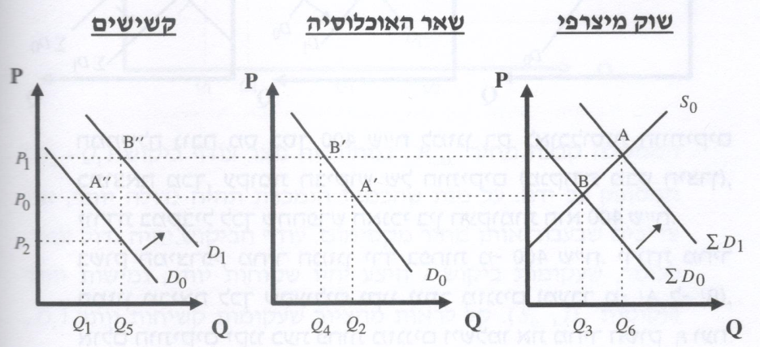
שאלה 6
הניחו שבענף התחבורה הציבורית שוררת תחרות משוכללת. עקומת ההיצע של נסיעות בתחבורה ציבורית עולה משמאל לימין ועקומת הביקוש יורדת משמאל לימין. הממשלה החליטה לסבסד את הנסיעות של הקשישים בגודל 2 ש''ח לנסיעה. כתוצאה מסובסידיה זו:
א. עקומת הביקוש של המשק לנסיעות בתחבורה הציבורית תעלה בגובה 2 ש''ח, אך אין לדעת את העלייה המדויקת של המחיר, שכן העלייה תלויה בגמישות הביקוש.
ב. מחיר הנסיעה (ליצרן) יעלה וכתוצאה מכך, תקטן כמות הנסיעה בתחבורה ציבורית של כל הצרכנים במשק.
ג. מחיר הנסיעה (ליצרן) יעלה וכמות הנסיעות הנצרכות במשק תעלה גם היא.
ד. המחיר שמשלמים קשישים עבור נסיעות (בניכוי סובסידיה) לא ישתנה ורק צרכנים אחרים ישלמו מחיר גבוה יותר.
ה. כל התשובות האחרות לא נכונות.
הסבר: החלטת הממשלה לסבסד את הנסיעות בתחבורה ציבורית לקשישים גרמה לעלית עקומת הביקוש של הקשישים לתחבורה ציבורית מנקודת מבטו של היצרן. לכן, בשוק המצרפי מחיר הנסיעה יעלה ומספר הנסיעות בתחבורה הציבורית יגדל, שאר האוכלוסיה תיסע פחות בתחבורה ציבורית כי מחיר הנסיעה עלה והקשישים יגדילו את מספר הנסיעות בתחבורה ציבורית כי משלמים מחיר שוק פחות גובה הסובסידיה (המחיר לקשישים ירד ביחס למצב מוצא). מחיר הנסיעה ליצרן יעלה אך בפחות מגובה 2 ש''ח.

Slide 22
שאלה 7
הממשלה מעוניינת לסבסד את הנסיעות של חיילים באוטובוסים.
בדיון בנושא הוחלט על ההסדר הבא:
חייל, בעלותו לאוטובוס, יקנה כרטיס (שעליו יסומן כרטיס חייל) במחיר נסיעה שישרור בשוק, ויקבל ביחידתו תמורת הכרטיס מחצית מהמחיר ששולם באוטובוס. ע"י הסדר זה ייסעו חיילים באוטובוסים וישלמו בפועל רק מחצית מהמחיר ולא יהיה צורך לפצות את חברות האוטובוסים על כך.
הממשלה מסבסדת 50% ממחיר הנסיעה לחיילים
חיילים
אזרחים
מצרפי
P
P
P
S_{T}
P₀
D_{S}
D_{C}
D_{T}
X^{S}₀
X
X^{C}₀
X
X₀
X

Slide 23
שאלה 7
הממשלה מסבסדת 50% ממחיר הנסיעה לחיילים
מבחינת החיילים – עבור אותה כמות הם מוכנים לשלם פי 2 מאשר מקודם, כיוון שעל מחצית מהמחיר הם מקבלים החזר.
(אם המחיר בשוק יוכפל הכמות המבוקשת לא תשתנה.)
חיילים
אזרחים
מצרפי
P
P
P
100%
S_{T}
100%
P₀
D’_{S}
D’_{T}
D_{S}
D_{C}
D_{T}
X^{S}₀
X
X^{C}₀
X
X₀
X

Slide 24
שאלה 7
א. תארו בתרשים את שוק הנסיעות באוטובוסים לפני ההסדר ואחריו. הראו מה יקרה למחיר הנסיעה לחיילים, לאזרחים ולחברות האוטובוסים, לכמויות המיוצרות והנצרכות ע"י כל אחד מהגורמים. הראו את הוצאות הממשלה למימון ההסדר.
חיילים
אזרחים
מצרפי
P
P
P
S_{T}
P_{1יצרנים}
P₀
הוצאות הממשלה
P_{1חיילים}
D’_{S}
D’_{T}
D_{S}
D_{C}
D_{T}
X
X
X₀
X
X^{S}₁
X^{C}₁
X₁
X^{S}₀
X^{C}₀

Slide 25
שאלה 7
ב. מי הרוויח ומי הפסיד מההסדר? מה הפסיד המשק? הסבירו בקצרה.
עודף הצרכנים:
הכנס' הממשלה
רווחי היצרנים
חיילים:
אזרחים:
חיילים
אזרחים
מצרפי
P
P
P
S_{T}
P₁
P₀
ירידה
גידול ברווחי היצרנים
P^{S}₁
גידול
D’_{T}
D’_{S}
D_{S}
D_{C}
D_{T}
X
X
X₀
X
X^{S}₁
X^{C}₁
X₁
X^{S}₀
X^{C}₀

Slide 26
שאלה 7
ב. מי הרוויח ומי הפסיד מההסדר? מה הפסיד המשק? הסבירו בקצרה.
עודף הצרכנים:
הכנס' הממשלה
רווחי היצרנים
חיילים:
אזרחים:
חיילים
אזרחים
מצרפי
P
P
P
S_{T}
P₁
P₀
הוצאות הממשלה
ירידה
ירידה
גידול ברווחי היצרנים
P^{S}₁
גידול
גידול
D’_{S}
D’_{T}
D_{S}
D_{C}
D_{T}
X
X
X₀
X
X^{S}₁
X^{C}₁
X₁
X^{S}₀
X^{C}₀

